Slide 1


Slide 2

درس: برنامه سازی پیشرفته به زبان جاوا
مدرس: حامد فهیمی
دانشگاه فردوسی مشهد
نیمسال دوم تحصیلی 04-1403

Slide 3
راه ارتباطی با مدرس
ایمیل:
hamedfahimi@um.ac.ir
شماره تلفن همراه ارتباط با دانشجو:
09336523185
ساعات رفع اشکال:
دوشنبه 11:30-10 (با هماهنگی قبلی)

Slide 4
شیوه تدریس
ترکیبی از:
توضیحات شفاهی
استفاده از اسلاید و مطالب نوشتاری
استفاده از تخته
مشارکت دانشجویان

Slide 5
نحوه و کمیت ارزیابی‌های دانشجویان
تکالیف تحویلی (15%)
کلاس حل تمرین (15%)
میانترم (30%)
پایانترم (35%)
شرکت در نظرسنجی‌ها (2%)
انضباط (3%)
مشارکت و فعالیت دانشجویان در مباحث درسی (5% مازاد)

Slide 6
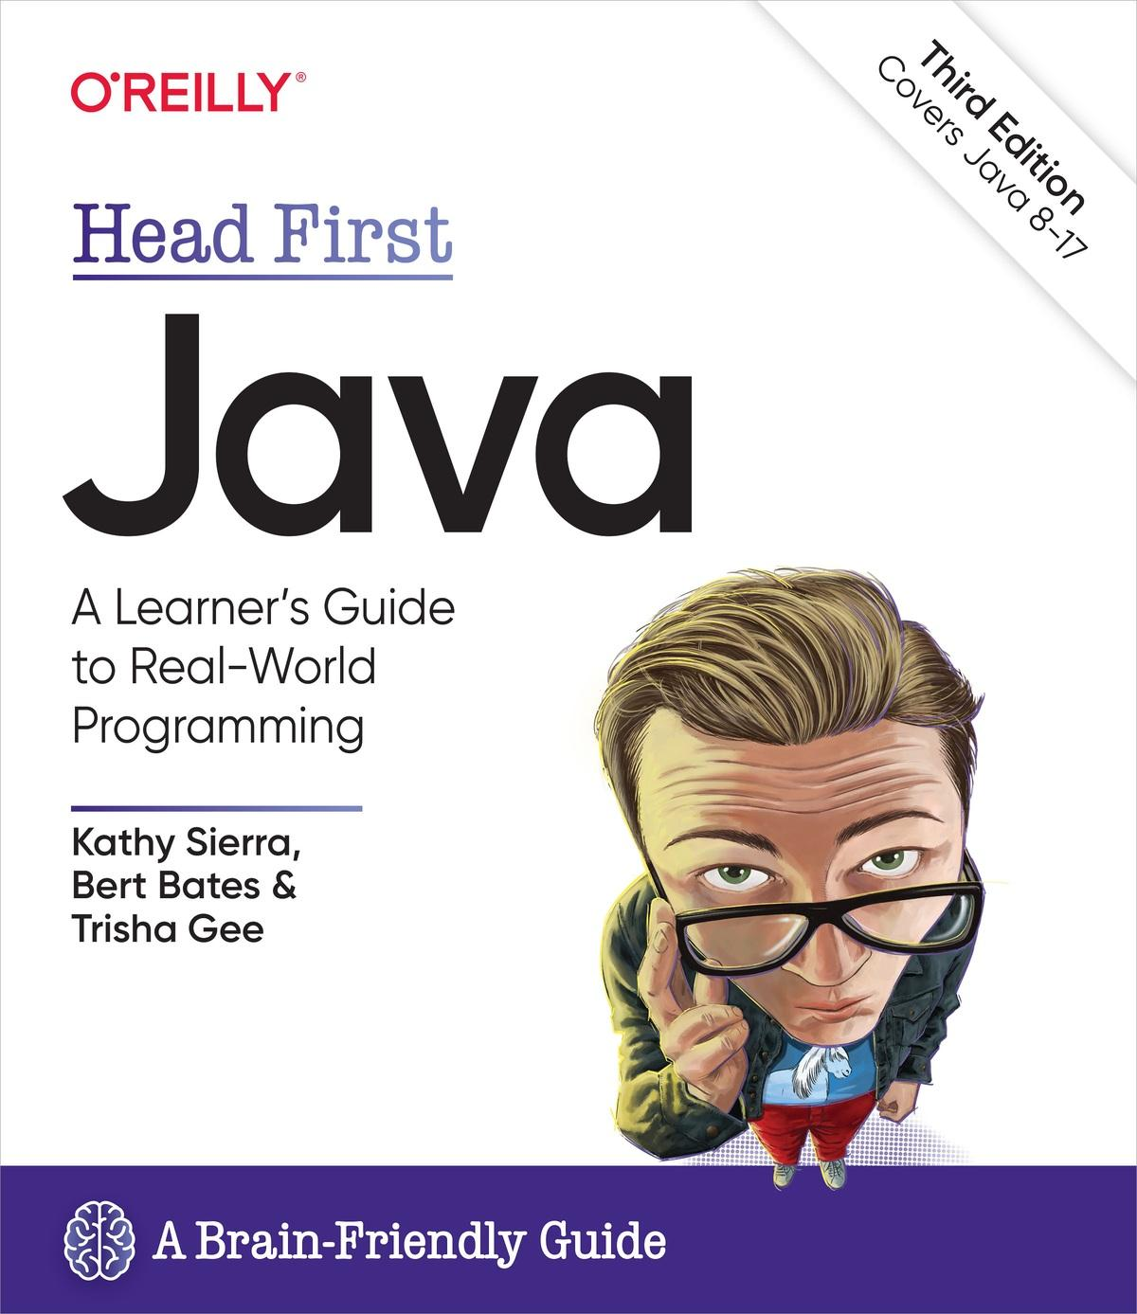

مراجع درسی
در حال ترجمه!

Slide 7

تمجیدهای دیگران از کتاب پیش‌به‌سوی جاوا
«چه کتاب جالب و عجیبی! من سال‌های زیادیست که جاوا را تدریس کرده‌ام و صادقانه می‌توانم بگویم این جذاب‌ترین منبعیست که تاکنون برای یادگیری برنامه‌نویسی دیده‌ام. این کتاب مرا ترغیب می کند بخواهم کاملا دوباره جاوا را یاد بگیرم!»
Angie Jones —، عضو کمیته‌ی Java Champion (گروهی از متخصصین حرفه‌ای جاوا هستند که تحت حمایت شرکت Oracle فعالیت می‌کنند.)
«چقدر دلم می‌خواست وقتی داشتم جاوا را فرا می‌گرفتم این کتاب را داشتم! خواندنش چنان سرگرم‌کننده است که شخص فراموش می کند یک کتاب آموزش جدی جاواست. ویرایش سومش گام بزرگی رو به جلوست، این ویرایش همه‌ی چیزهایی که یک برنامه نویس جاوا باید در سال 2022 به بعد بداند تا در زبان جاوا متبحر شود را پوشش می‌دهد. گرچه برای من بهترین‌های کتاب تصاویر هستند که باعث شد چندین بار پیش خودم بخندم. احسنت فراوان به Kathy، Bert و Trisha، مؤلفین قهرمان جاوا!»
دکتر Heinz M. Kabutz (روزنامه‌ی متخصصین جاوا، www.javaspecialists.eu)
«من عاشق سبک تدریس پیش‌به‌سوی جاوا هستم. این یک کتاب ‹ فنی›، اما شبیه داستان است – زمانی که فصلی از آن را شروع می‌کنید بسیار سخت است خواندنش را متوقف کنید. این کتاب دارای تصاویر سرگرم‌کننده و نامتداول، تشابهات عالی، گفتگوهای خودمانی بین یک توسعه‌دهنده و کامپایلر/زمان اجرا و بسیاری دیگر از چنین ویژگی‌هاییست. روشی کاملا متفاوت و عالی برای آموزش مفاهیم دارد که خوانندگان را وادار می‌کند مفروضات و باورهای خود را زیر سوال ببرند، که من باور دارم برای اینکه به هر زبان آموزی اجازه دهیم قدرت کنجکاوی خویش را درک کند، امر بسیار مهمیست. نویسندگان این کتاب چیزی از جادوگر کم ندارند. این کتابیست که همه‌ی توسعه‌دهندگان جاوا باید آن را برای سرگرمی هم که شده به منظور شروع یادگیری جاوا یا برای ارتقای مهارت هایی که دارند بخوانند.»
Mala Gupta، حامی توسعه‌دهنده‌ی @ Jetbrains، مؤلف و عضو کمیته‌ی Java Champion

Slide 8
تمجیدهای دیگران از کتاب پیش‌به‌سوی جاوا
«ای کاش زمانی که در حال یادگیری جاوا بودم چیزی راجع به این کتاب می‌دانستم! این کتاب قطعا به درد کسانی می‌خورد که به دنبال یادگیری جاوا به طریقی سرگرم کننده، طنز و فریبنده هستند (چه کسی می‌دانست چنین چیزی ممکن باشد؟)، و مخصوصا کسانی که مانند خودم پیش زمینه‌ی علوم کامپیوتر نداشته‌اند. پیش از این هرگز من با صدای بلند به یک کتاب برنامه‌نویسی نخندیده بودم. کتاب به شیوه‌ای عالی نوشته شده است، شوخ، جذاب، تعاملی، آسان برای دنبال کردن و بسیار آموزشیست.»
Grace Jansen، حامی توسعه‌دهنده، عضو IBM
«من فقط می‌توانم به برنامه‌نویسانی که امروز می‌خواهند جاوا یاد بگیرند به خاطر این که چنین کتاب عالی‌ای را دارند غبطه بخورم. من جاوا را بیست سال پیش آموختم، و کاملا خسته‌کننده بود. اما شما هرگز از این کتاب خسته نخواهید شد. من هرگز کتاب جاوایی ندیده‌ام که دارای بحثی بین کامپایلر جاوا و ماشین مجازی باشد. این بسیار حیرت‌آور است!»
Tagir Valeev، قهرمان جاوا و رهبر فنی در Intellij IDEA, Jetbrains
«برای آنانی که کمی بوالهوسی و طنز را با «کار» خود دوست دارند، من نمی‌توانم کتاب بهتری از پیش‌به‌سوی جاوا، ویرایش سوم برای یادگیری جاوا پیدا کنم. این کتاب عملی و فکاهی، آموزشی و جذاب، راهنمای کامل برای توسعه‌دهندگان جدیدیست که آماده‌اند به سرعت وارد فعالیت در جاوا شوند.»
Marc Loy، مربی، مؤلف Smaller C و مؤلف دستیار Learning Java و Java swing

Slide 9
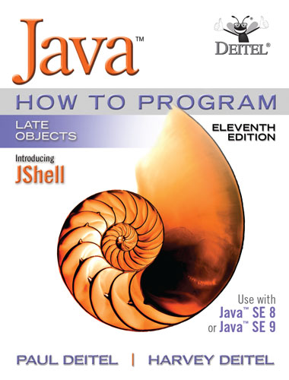
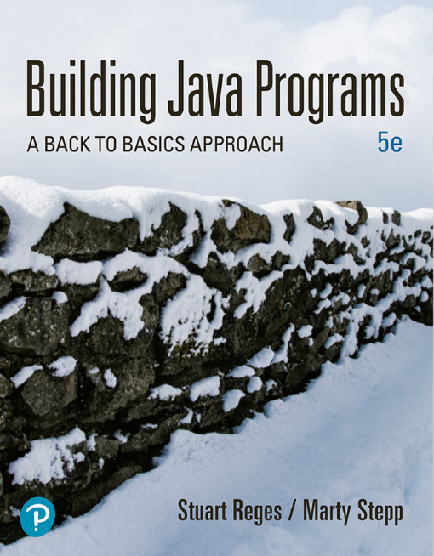
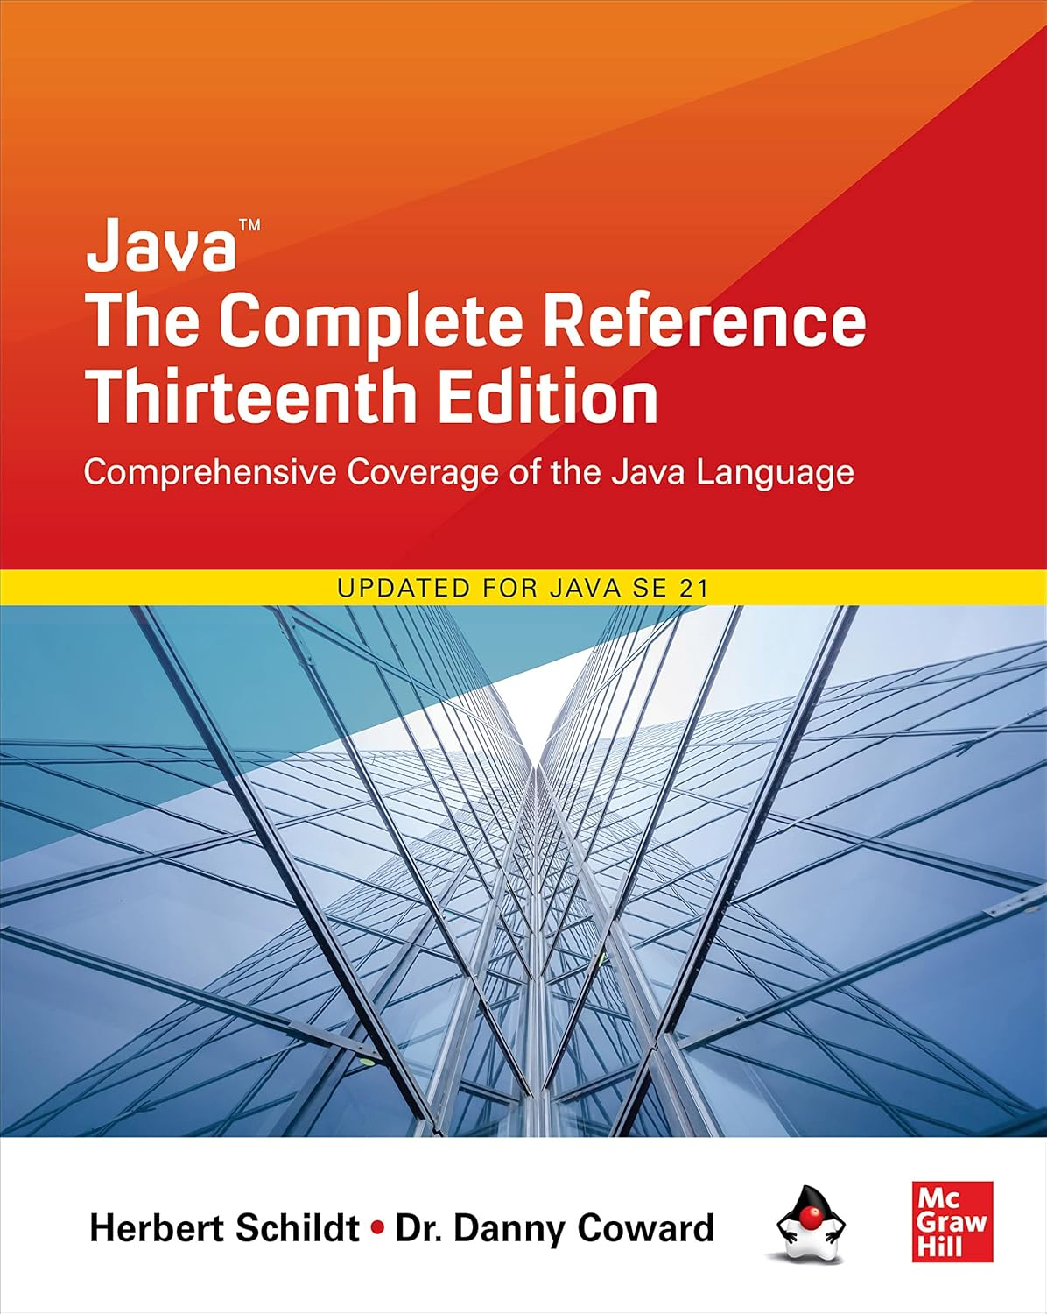
سایر مراجع درسی
https://deitel.com/java-how-to-program-11-e-late-objects-version/
.
https://www.buildingjavaprograms.com/
https://www.oreilly.com/library/view/java-the-complete/9781265062705/.

Slide 10
فصل 1
آشنایی اولیه با JAVA

Slide 11
برنامه‌نویسی روندی (procedural programming)
Brian Kernighan یکی از مولفین اولین کتابی که به زبان برنامه‌نویسی C نوشته شد گفته است: کنترل پیچیدگی ماهیت برنامه‌نویسی کامپیوتر است.
انسان‌ها ظرفیت متوسطی برای جزئیات دارند. ما نمی توانیم مسائل پیچیده را یکجا حل کنیم. در عوض، حل مساله‌ی خود را با تقسیم کردن مسئله به قطعات قابل مدیریت (که از کُل ساده‌ترند) و سپس بررسی هر قطعه به طور جداگانه ساختاردهی می‌کنیم.
مطالبی که در درس مبانی برنامه‌نویسی (به زبان C یا C++) آموختیم ناظر به برنامه‌سازی روندی بودند.
در رویکرد برنامه‌سازی روندی مسئله‌ای که باید حل شود به چند مساله‌ی کوچک به نام زیرمساله‌ها تقسیم می‌شود، سپس زیر مساله‌ها حل شده و جوابشان با هم ترکیب می‌شوند تا حل مسئله به طور کامل به دست آید.
بنابراین می‌توان گفت زبان‌های برنامه‌نویسی روندی مانند C عمل‌گرا، یعنی شامل تقسیم یک عمل کلی به مجموعه‌ای از اقدامات کوچکتر هستند. در این روش صرفا نوشتن مجموعه‌ای از دستورالعمل‌ها یا توابعی که عملیاتی را روی داده‌ها با هدف حل مساله اجرا می‌کنند مطرح است.

Slide 12
برنامه‌نویسی شئ‌گرا (object-oriented programming)
نوع دیگری از برنامه‌نویسی وجود دارد که شئ‌گراست. بدین معنا که به جای اینکه به مسئله به عنوان مجموعه‌ای از اقداماتی که باید انجام شوند فکر کند، آن را به عنوان مجموعه‌ای از اشیا که باید با هم تعامل داشته باشند در نظر می‌گیرد.
ثابت شده است که این سبک از برنامه‌نویسی در ایجاد سیستم‌های نرم‌افزاری بزرگ و پیچیده بسیار موفقیت‌آمیز است.
شما به عنوان یک محصل در علوم کامپیوتر لازم است با هر دو نوع حل مسئله آشنا باشید. پس از آموختن برنامه‌نویسی روندی در درس مبانی برنامه‌نویسی در این درس هدف یادگیری برنامه‌نویسی شئ گراست که بدین منظور زبان Java را برگزیده‌ایم.

Slide 13
چرا Java؟
زمانی که Sun Microsystems (که اکنون تحت تملک شرکت Oracle) است Java را در سال 1995 ارائه کرد، سندی به نام white paper منتشر کرد که زبان برنامه‌نویسی جدیدش را توصیف می کرد. شاید بتوان گفت جمله‌ی کلیدی آن مقاله شامل این توصیفات است:
Java زبانیست:
ساده
شئ‌گرا
دارای ادراک شبکه‌ای¹ (برای کار با اینترنت از سطوح مهارتی متعددی پشتیبانی می‌کند.)
تفسیر شده (دستورات را مستقیماً بدون نیاز به یک مرحله کامپایل مجزا اجرا می‌کند. دستورالعمل‌ها خط‌به‌خط ترجمه و اجرا می‌شوند که این امر توسعه و آزمایش کد را آسان‌تر و سریع‌تر می‌کند.)
مقاوم (اتمام‌ برنامه‌ها و عملیاتی که پیش بینی نشده‌اند را به خوبی مدیریت می‌کند.)
ایمن
خنثی از معماری (بدون نیاز به بازنویسی می‌تواند روی کامپیوتر دیگری با معماری متفاوت مانند x86 یاARM اجرا شود.)

Slide 14
چرا Java؟
قابل حمل با جذبه‌ی یک بار بنویس/ درهرجایی اجرا کن(write-once/run-anywhere) (بسیار مستقل از بسترکاریست. بر خلاف برنامه‌های نوشته‌شده در بسیاری از زبان‌های دیگر، یک برنامه‌یJava را می‌توان بر روی سیستم‌عامل‌های مختلف، مانند Windows، Linux و Mac OS X اجرا کرد. این مفهوم باعث می شود قادر باشیم قطعه ای از یک نرم افزار را یک مرتبه بنویسیم و روی هر سیستم عامل یا سکوی سخت افزاری بدون نیاز به کامپایل مجدد یا تغییر چشمگیری اجرا کنیم.)
با کارایی بالا
چندنخی (امکان اجرای همزمان دو یا چند قسمت از یک برنامه را برای حداکثر استفاده ازCPU فراهم می‌کند.)
پویا (این ویژگی به توسعه‌دهندگان امکان می‌دهد تا بدون نیاز به کامپایل کامل مجدد، عناصر یک برنامه را به‌روزرسانی کرده و تغییر دهند که این مشخصه خود انعطاف‌پذیری بیشتری را در فرآیند کدنویسی ایجاد می‌کند.)

Slide 15
چرا Java؟
توصیف یادشده دلایل متعددی برای دانستن این که چرا Java یک زبان برنامه‌نویسی مناسب جهت فراگیریست را پوشش می‌دهد. به علاوه:
Java شامل تعداد زیادی نرم‌افزارهای از پیش نوشته‌شده و مرتبط با یکدیگر درون کتابخانه‌هاست. به عنوان مثال، اگر بخواهید برنامه‌ای بنویسید که به یک سایت بر اینترنت متصل می‌شود، Java حاوی کتابخانه‌ایست که اتصال را برای شما ساده می‌کند.
در میان بسیاری از ویژگی‌ها، Java شامل کتابخانه‌هایی برای ترسیم واسط‌های گرافیکی کاربری (GUI)، بازیابی داده‌ها از پایگاه‌های داده و انجام محاسبات پیچیده‌ی ریاضی است. مجموع این کتابخانه‌ها کتابخانه‌های کلاسی Java یا Java API نامیده می‌شوند.
غنی بودن کتابخانه‌های کلاسی Java یک عامل بسیار مهم در ظهور Java به عنوان یک زبان محبوب بوده است. کتابخانه‌های کلاسی Java در نسخه‌های اخیر شامل بیش از 6000 ورودی بوده‌اند.

Slide 16
چرا Java؟
Java یک جامعه‌ی برنامه‌نویسی پر جنب‌وجوش دارد. مستندات و آموزش‌های برخط گسترده‌ای برای کمک به برنامه‌نویسان در یادگیری مهارت‌های جدید در دسترس هستند. بسیاری از این اسناد، از جمله یک مرجع گسترده به کتابخانه‌های کلاس Java به نام مشخصات API توسط Oracle نوشته شده‌اند.
Java به طور گسترده‌ای برای برنامه‌های تحقیقاتی و تجاری استفاده می‌شود، که با توجه به این موضوع امروزه مشاغل زیادی در حوزه‌ی برنامه‌نویسی برای کاربران ماهرJava در بازارکار وجود دارد.

Slide 17
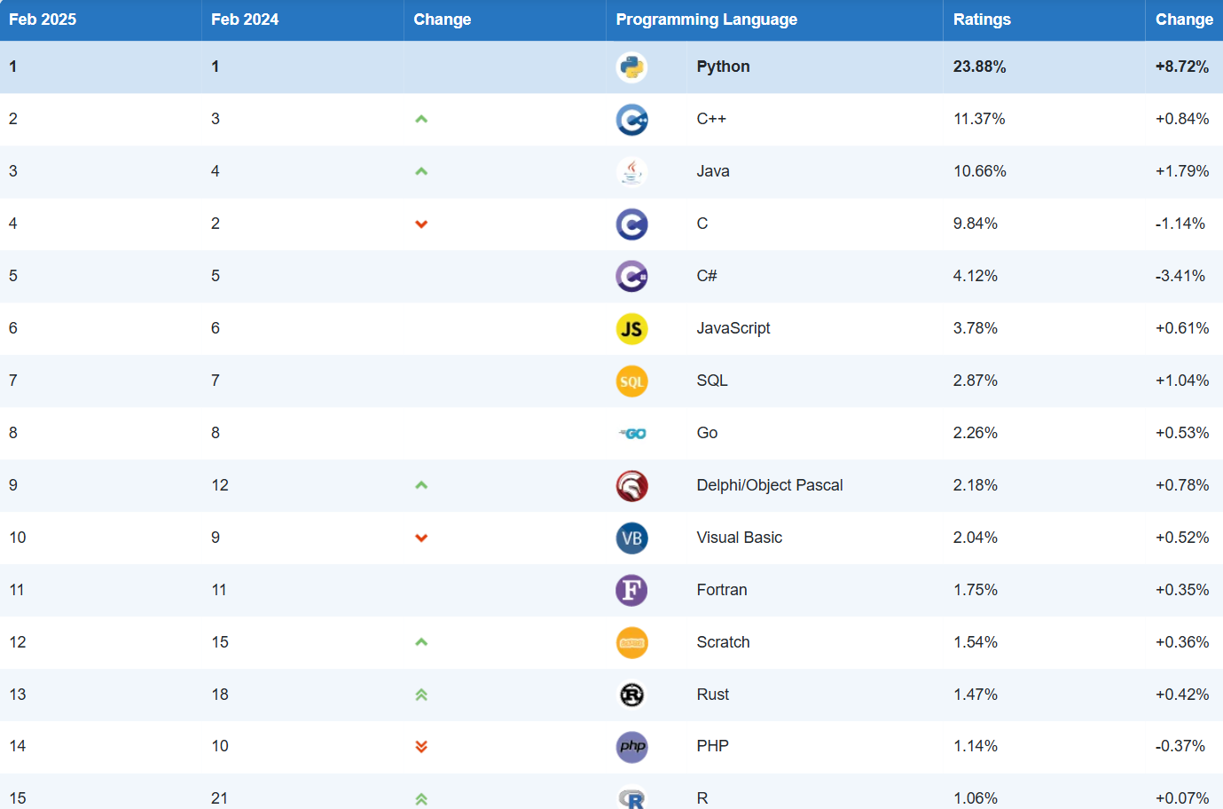
آخرین رتبه بندی Java طبق شاخص Tiobe Index (فوریه 2025) https://www.tiobe.com/tiobe-index

Slide 18
فرایند برنامه‌نویسی
کلمه‌ی کد اجزای یک برنامه یا عمل برنامه‌نویسی را توصیف می‌کند. وقتی برنامه‌ای نوشته می‌شود، دستورالعمل‌های موجود در یک برنامه که به درستی نوشته شده‌اند قابلیت اجرا شدن دارند. یک برنامه‌ی کامپیوتری در درون کامپیوتر به عنوان یک سری اعداد دودویی که به نام زبان ماشین شناخته می‌شوند ذخیره می‌شود.
در بدو پیدایش رایانه‌های دیجیتال، برنامه‌نویسان اعداد اینچنینی را مستقیماً وارد کامپیوتر می‌کردند که روشی خسته‌کننده و گیج‌کننده برای برنامه‌نویسی یک کامپیوتر بود و انواع سازوکارها تاکنون برای ساده‌سازی این فرآیند ابداع گشته‌اند.
امروزه غالبا برنامه‌نویس‌ها برنامه‌های خود را در قالب آن‌چه که به عنوان زبان‌های برنامه‌نویسی سطح بالا شناخته می‌شوند می‌نویسند. چنین برنامه‌هایی را نمی‌توان مستقیماً روی رایانه اجرا کرد. بلکه بایستی ابتدا توسط یک برنامه‌ی خاص به شکل دیگری ترجمه شوند.

Slide 19
کامپایلر
کامپایلر برنامه‌ایست که یک برنامه‌ی کامپیوتری نوشته‌شده به یک زبان را به یک برنامه‌ی معادل در زبان دیگر ترجمه می‌کند (اغلب، اما نه همیشه، ترجمه از یک زبان سطح بالا به زبان ماشین صورت می‌پذیرد).
کامپایلری که مستقیماً به پایین‌ترین سطح ممکن (زبان ماشین مادری کامپیوتر) ترجمه می‌کند برنامه‌ای ایجاد می‌کند که می‌تواند مستقیماً بر روی رایانه اجرا شود که به آن اجرایی (executable) گفته می‌شود.
این رویکرد زمانی به خوبی کار می‌کند که دقیقاً بدانید برای اجرای برنامه‌ی خود از چه رایانه‌ای می‌خواهید استفاده کنید. اما اگر بخواهید برنامه‌ای را بر روی کامپیوترهای مختلفی اجرا کنید چطور؟
در این صورت شما به کامپایلری نیاز دارید که برای هر یک از آن‌ها خروجی زبان ماشین متفاوتی تولید می‌کند.

Slide 20
JVM
طراحانJava تصمیم گرفتند از رویکرد متفاوتی استفاده کنند. برای آن‌ها مهم بود که قادر باشند برنامه‌های خود را روی رایانه‌های مختلف اجرا کنند، چرا که به دنبال ایجاد زبانی بودند که برای اینترنت خوب کار کند.
برنامه‌های Java به جای کامپایل کردن به زبان ماشین، به آن‌چه که به عنوان کدهای بایتیJava شناخته می‌شود کامپایل می‌شوند. یک مجموعه از کدهای بایتی می‌توانند روی بسیاری از ماشین‌های مختلف اجرا شوند. این کدهای بایتی یک سطح متوسط ​​را نشان می‌دهند، بدین معنا که کاملاً به اندازه‌ی Java سطح بالا یا مانند زبان ماشین سطح پایین نیستند.
ماشین مجازی Java (JVM) کامپیوتری نظریست که زبان ماشین آن مجموعه کدهای بایتی Java است. این ماشین باعث می شود برنامه های کاربردی Java روی سکوهای سخت افزاری متنوع بدون نیاز به تصحیح اجرا شوند.
JVM یک ماشین واقعی نیست، اما شبیه به یک ماشین است. وقتی برنامه‌ها را به این سطح کامپایل می‌کنیم، کار زیادی برای تبدیل کدهای بایتی Java به دستورالعمل‌های ماشین واقعی باقی نمانده است.

Slide 21
JRE
برای اجرای واقعی یک برنامه‌ی Java، به برنامه‌ی دیگری نیاز دارید که کدهای بایتیJava را اجرا کند. چنین برنامه‌هایی به طور کلی به عنوان Java runtime شناخته می‌شوند. محیط استاندارد توزیع‌شده توسط شرکت Oracle به Java runtime environment (JRE) معروف است.
اکثر افراد حتی اگر اطلاع نداشته باشند بر روی رایانه‌ی خود Java Runtime را دارند. به عنوان مثال،Mac OS X شرکت Apple شامل یک Java runtime است و بسیاری از برنامه‌های Windows یک Java Runtime را نصب می‌کنند.
JRE شامل JVM و کتابخانه استاندارد جاوا است. JRE حداقل شرایط لازم برای اجرای یک برنامه جاوا را فراهم می‌کند.

Slide 22
JDK
JDK یک محیط توسعه‌ی نرم‌افزاریست که برای توسعه‌ی برنامه‌های کاربردی Java و برنامکها استفاده می‌شود. این نرم‌افزار وابسته به بسترکاریست، یعنی برای هر سیستم‌عامل نصب‌کننده‌های خاص خود را دارد.
JDK شامل JRE و سایر ابزار توسعه از قبیل مفسر، کامپایلر (javac)، اشکال زدا و غیره است. جهت برنامه‌نویسی در Java ابتدا باید کامپایلر JDKی متناسب با سیستم عامل خود را از طریق آدرس زیر دانلود و نصب نمایید:
https://www.oracle.com/java/technologies/javase-downloads.html

Slide 23
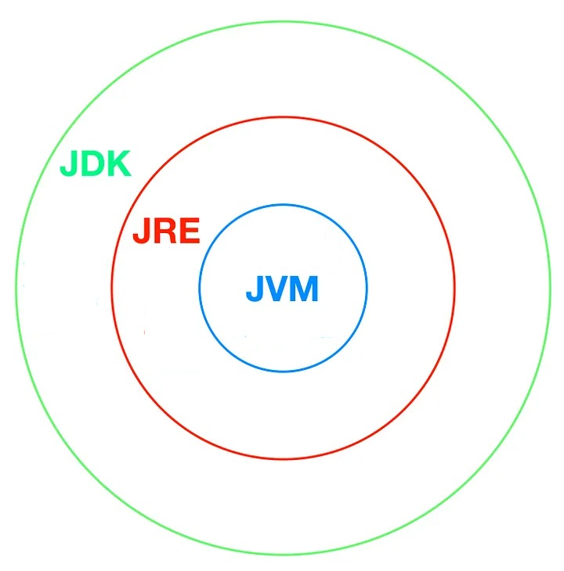
رابطه بین JVM، JRE و JDK

Slide 24
معرفی چند IDE
سپس در صورتی که بخواهید برای نوشتن برنامه‌های خود از یک محیط توسعه‌ی یکپارچه (IDE) استفاده کنید گزینه‌های متعددی وجود دارند، از قبیل:
Eclipse
Intellij IDEA
Netbeans
jGRASP
Drjava
Bluej
Textpad
اگرچه ...

Slide 25
آنچه برای اجرای کدها در این درس نیاز دارید
پس از نصب JDK، در حقیقت شما به هیچ ابزار توسعه‌ی دیگری، از قبیل IDE نیاز ندارید!
و اکیدا توصیه می‌شود تا زمانی که درس را به طور کامل فرا نگرفته‌اید از چیزی جز یک ویرایشگر متن اصلی استفاده نکنید.
چرا؟!
یک IDE می‌تواند برخی جزئیات که واقعا مهم هستند را از دید شما مخفی نماید. به مراتب بهتر است یادگیری را از طریق خط فرمان دنبال کنید و پس از اینکه واقعا متوجه شدید چه اتقاقی می‌افتد، از ابزاری استفاده کنید که بخشی از فرایند را خودکار می‌کند.

Slide 26
نکته پیش از شروع به یادگیری Java
در مباحثی که ارائه می‌شود، عمدتا به وجوه تفاوت زبان Java با C یا C++ در برنامه‌نویسی روندی پرداخته می‌شوند و وجوه اشتراکی مروری گذرا خواهند شد یا این که دانسته در نظر گرفته شده و مجددا بازگو نمی‌شوند.

Slide 27
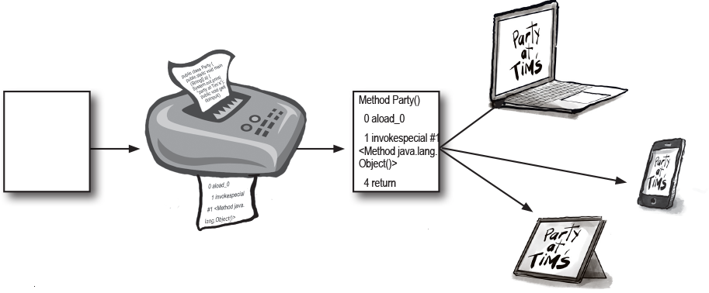
شیوه ای که جاوا کار می‌کند
هدف: فرض کنید بخواهید یک برنامه‌ی کاربردی (در این مثال، یک دعوتنامه‌ی مهمانی به صورت تعاملی) نوشته و بر روی هر دستگاهی که دوستانتان دارند به کارش بیندازید.
کد منبع برای
دعوتنامه‌ی
مهمانی تعاملی
منبع
خروجی (کد)
کامپایلر
ماشین‌های
مجازی

Slide 28
مراحل اجرای یک برنامهJava
قبل از شروع برنامه‌نویسی باید با تنظیمات کامپیوتر خود آشنا شوید. هر کامپیوتر محیط متفاوتی را برای توسعه‌ی یک برنامه فراهم می‌کند، اما صرف نظر از این که از چه محیطی استفاده کنید، سه مرحله‌ی اساسی زیر را دنبال خواهید کرد:
در یک برنامه به عنوان کلاس Java تایپ می‌کنید.
فایل برنامه را کامپایل می‌کنید.
نسخه‌ی کامپایل شده‌ی برنامه را اجرا می‌کنید.

Slide 29
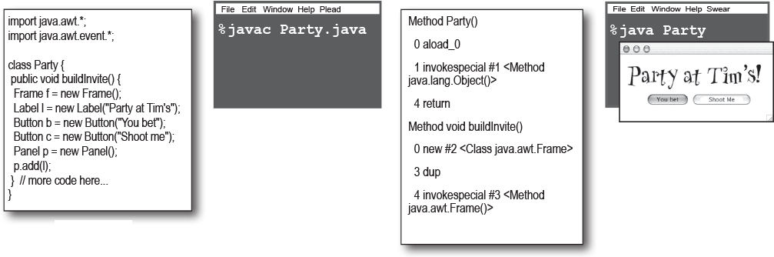
اجرای برنامه دعوتنامه‌ی مهمانی
فایل کد منبع را تایپ ‌کنید
آن را با استفاده از کامپایلر javac کامپایل ‌کنید
کد بایتی کامپایل‌شده را روی یک ماشین مجازی جاوا اجرا ‌کنید.
با اجرای javac (برنامه‌ی کاربردی کامپایلر) فایل Party.java را کامپایل کنید. اگر خطایی نداشته باشید، کدهای بایتی Javaی نتیجه در یک فایل با همان نام و پسوند .class (در اینجا به نام Party.class) ذخیره می‌شوند. لازم نیست تمام جزئیات این برنامه را هم اکنون درک کنید، اما درک ساختار اساسی آن اجتناب‌ناپذیر است.
با راه‌ انداختن ماشین مجازی جاوا (JVM) با فایل Party.class برنامه را اجرا کنید. JVM کد بایتی را به چیزی که بسترکار زیربنایی می‌فهمد ترجمه و برنامه‌ی شما را اجرا می‌کند.
کد منبع خود را تایپ کرده و به عنوان Party.java ذخیره کنید.
فایل برنامه‌های javaیی که شما می‌نویسید باید از پسوند .java استفاده کنند.
کد کامپایل‌شده: Party.class

Slide 30

سرعت و استعمال حافظه
من شنیده‌ام که جاوا در مقایسه با زبان های کامپایل‌شده‌ای مثل C و Rust خیلی سریع نیست.
وقتی جاوا در ابتدا منتشر شد کند بود. اما کمی بعد تقویت کننده‌ اجرایی HotSpot VM ابداع شد که در افزایش سرعت آن تاثیرگذار بود.
اگرچه درست است که جاوا سریع‌ترین زبان موجود نیست، اما تقریبا به عنوان یک زبان خیلی سریع به اندازه‌ی زبان‌هایی مثل C و Rust و به مراتب سریع‌تر از اکثر زبان‌های برنامه‌نویسی در نظر گرفته می‌شود.
ماشین مجازی جاوا (JVM) خود می‌تواند کد شما را حین این‌که در حال اجراست بهینه‌سازی کند، بنابراین پدید آوردن برنامه‌های کاربردی خیلی سریع بدون نیاز به نوشتن کد خاص با کارکرد بالا امکان‌پذیر است.
اما اذعان می‌کنیم که جاوا در مقایسه با C و Rust حافظه‌ی خیلی زیادی مصرف می‌کند.

Slide 31
گرچه انتظار پاسخ دقیق نداریم، اما با توجه به معلوماتتان از برنامه‌نویسی تلاش کنید حدس بزنید هر خط از کدهای داده‌شده چه کاری انجام می‌دهد!
فعالیت در کلاس
int size = 27;
String name = "Fido";
Duck myDuck = new Duck(name, size);
x = size - 5;
if (x < 15) myDuck.quack(8);
while (x > 3) {
myDuck.play(); }
try {
readTheFile("myFile.txt");
}
catch (FileNotFoundException ex){
System.out.print("File not found.");
}
int[] numList = {2, 4, 6, 8};
System.out.print("Hello");
System.out.print("Duck: " + name);
String num = "8";
int z = Integer.parseInt(num);

Slide 32
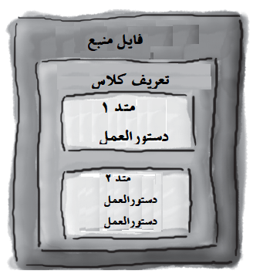
ساختار کد در جاوا
یک فایل کدی منبع (با پسوند .java) معمولا یک تعریف کلاس را در بر دارد.
کلاس قطعه‌ای از برنامه‌ی شما را نمایش می‌دهد، اگرچه یک برنامه‌ی کابردی خیلی کوچک ممکن است فقط به یک کلاس واحد نیاز داشته باشد.
در زبان برنامه‌نویسی Java هیچ چیز نمی‌تواند خارج از یک کلاس وجود داشته باشد.
در آینده خواهیم دید که مفهوم کلاس بسیار غنی‌تر از این است، اما در حال حاضر تنها چیزی که باید به آن توجه نمود این است که Java زبانی شئ‌گراست و به منظور مدل‌سازی اشیای دنیای خارج از کلاس استفاده می‌کند، لذا هر یک از برنامه‌های Java در یک کلاس ذخیره می‌شوند.
برنامه‌ی کد در یک کلاس بایستی درون یک جفت آکولاد ({ }) محصور ‌شود که بلوک نامیده می‌شود.

Slide 33
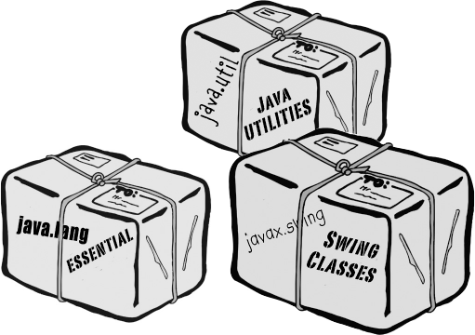
بسته (package)
در جاوا API، کلاس‌های مرتبط به هم درون بسته‌ (package)ها گروه‌بندی شده‌اند.
به طور کلی هر کلاس باید داخل یک بسته قرار گیرد.
برای استفاده از یک کلاس درAPI، شما مجبورید بدانید کلاس در کدام بسته است.
به منظور استفاده از کلاس‌های درون بسته‌ها بایستی از اعلان import استفاده نمود.
به طور پیش‌فرض بسته‌ی java.lang در هر برنامه‌ی Java، import می‌شود بنابراین کلاس‌های درون java.lang تنها کلاس‌های Java API هستند که نیاز به اعلان import ندارند.

Slide 34
ساختار کد در جاوا
اما دقیقاً چه چیزی درون یک کلاس قرار می‌گیرد؟
پاسخ همه نوع چیز است، اما در حال حاضر، ما خود را به متدها محدود می‌کنیم.
به یک قطعه کد اجرایی که یک فرمان کامل را نشان می‌دهد دستورالعمل گفته می‌شود.
متد دنباله‌ای با نامی مشخص از دستورالعمل‌هاست که همگی با هم برای انجام یک کار خاص در درون یک بلوک قرار گرفته‌اند.
عبارات درون بلوک مجموعه ای از دستورالعمل‌ها را مشخص می‌کنند که کامپیوتر باید زمانی که متد را اجرا می‌کند اعمال نماید.
درست همان‌طور که یک انشا را با متصل کردن کامل جملات با هم آماده می‌کنید، یک متد را نیز با ردیف کردن دستورالعمل‌ها کنار هم قرار می‌دهید.
متدهای ساده مانند افعال هستند: آن‌ها به رایانه دستور می‌دهند تا عملی را انجام دهد.

Slide 35
ساختار کد در جاوا
هر کلاس حداقل یک متد دارد.
متدهای شما بایستی درون یک کلاس (به بیان دیگر درون بلوک کلاس) اعلان شده باشند.
متدها باید در یک جفت آکولاد تعریف شوند.
درون آکولادهای یک متد دستورالعمل‌های چگونگی اجرای آن متد را بنویسید. کد متد اساسا مجموعه‌ای از دستورالعمل‌هاست و فعلا شما می توانید به متد به عنوان یک تابع یا روند بنگرید.
مفهوم متدها در Java تا حدودی نزدیک به مفهوم تابع در زبان C یا C++ در حوزه شئ‌گرایی است.
با ایجاد متد، دستورالعمل‌های درون برنامه‌ی متدها فقط یک مرتبه نوشته می‌شوند، از دید سایر متدها مخفی بوده و می‌توانند از چندین جای یک برنامه مورد استفاده قرار گیرند.
بعد از کلاس، متدها کوچکترین واحد بعدی کد در Java هستند.
در داخل آکولادهای یک کلاس شما می‌توانید چندین متد مختلف تعریف کنید.

Slide 36
main
همانند زبان C یا C++ یک برنامه‌ی کامل نیاز به حداقل یک متد خاص دارد که به متد main معروف است.
هنگامی که JVM شروع به اجرا می‌کند، در خط فرمان کلاسی را که به آن می‌دهید جستجو می‌کند. سپس شروع به جستجوی متد نوشته‌شده‌ی ویژه‌ی main می‌کند که دقیقاً شبیه به نظر می‌رسد به:
public static void main (String[] args) {
// your code goes here
}
متد main() جاییست که برنامه‌ی شما شروع به اجرا می‌کند. JVM همه‌چیز بین آکولادهای {} متد main شما را اجرا می‌کند.
هر برنامه‌ی جاوا باید حداقل یک کلاس، و حداقل یک متد main (نه یک main برای هر کلاس، بلکه فقط یک main به ازای هر برنامه‌ی کاربردی) داشته باشد.
صرف نظر از این که برنامه‌ی شما چقدر بزرگ باشد (به عبارت دیگر، صرف نظر از این که برنامه‌ی شما از چند کلاس استفاده ‌کند)، در هر صورت بایستی یک متد main() برای به راه‌اندازی برنامه وجود داشته باشد.
همان‌طور که خط اول یک کلاس به عنوان سرایند کلاس شناخته می‌شود، خط اول یک متد نیز به عنوان سرایند متد شناخته می‌شود. سرایند main نسبتاً پیچیده است. فعلا توصیه می‌شود آن را صرفا به خاطر بسپارید.
توجه داشته باشید که متد main بلوک مخصوص به خود را دارد که آن نیز برای گروه بندی استفاده می‌شود. این نشان می‌دهد که هر آن‌چه که درون آن ظاهر می‌شود بخشی از متد main است. برای شروع اجرای هر برنامه متد main همواره یک مرتبه به طور خودکار فراخوانی می‌شود.
سرایند (header)

Slide 37
سوال در خصوص main
آیا باید در هر کلاسی که می نویسیم یک main قرار دهیم؟
خیر. یک برنامه‌ی جاوا ممکن است از ده‌ها (حتی صدها) کلاس استفاده کند، اما کافیست فقط یکی از آن کلاس‌ها شامل یک متد main باشد-همانی که اجرای برنامه را شروع می‌کند.

Slide 38
رشته
هنگامی که برنامه‌های Java را می‌نویسید (مانند برنامه‌ی MyFirstApp)، اغلب می‌خواهید متنی برای نمایش در خروجی قرار دهید. برنامه‌نویسان از چنین متنی به عنوان یک رشته یاد می‌کنند.
در Java یک رشته را به صورت واقعی با احاطه کردن متن در علامت‌های نقل قول مشخص می‌کنیم، مانند
"this text is surrounded by quotation marks."
توجه شود که شما باید از علامت نقل قول دوتایی نه از علامت نقل قول تکی استفاده کنید. مثلا عبارت زیر رشته‌ی معتبری نیست:
'bad stuff here. '
اما عبارت زیر یک رشته‌ی معتبر است:
"this string even has 'these' quotes inside."
رشته نباید بیش از یک خط از یک برنامه را در بر بگیرد، لذا مورد زیر یک رشته‌ی معتبر نیست:
"this is really
bad stuff
right here."

Slide 39

چاپ رشته با استفاده از System.out.print() در Java
System یک کلاس و بخشی از بسته‌ی java.lang است که با وجود import نشدنjava.lang در ابتدا، در درون هر برنامه می‌تواند مورد استفاده قرار گیرد.
برای چاپ رشته‌ی دلخواه sample در Java می توان از دستور System.out.print(sample) استفاده نمود.
مثال: یک فایل Javaی کامل اگر صرفا شامل دستور System.out.print("hello world!"); باشد خروجی در خط فرمان به صورت زیر می‌باشد:
دستور System.out.print() نمایش کاراکترها را از جایی که آخرین دستورالعمل تمام شده بود ادامه می‌دهد.
بنابراین نوشتن دو دستور متوالی چاپ به صورت زیر نیز منجر به همان خروجی خواهد شد.
System.out.print("hello"); System.out.print(" world!");
قرار دادن پرانتزها ولو درونشان تهی باشد الزامیست.

Slide 40

چاپ رشته با استفاده از System.out.println در Java
جهت چاپ رشته‌ی دلخواه sample در Java به طوری که پس از چاپ رشته مکان نما به خط بعدی منتقل ‌شود از دستور System.out.println(sample) استفاده می‌کنیم.
بنابراین دستور System.out.println(sample) باعث ایجاد یک خط جدید در خروجی می‌شود.
مثال:
System.out.println("Hello world!");
Java با زبان‌های C یا C++ وجوه اشتراکی متعددی دارد. به عنوان مثال Java نیز از دنباله‌های گریز، یعنی ترکیب دو کاراکتر مانند n\، \t و ... که عمل مشخصی را انجام می‌دهند پشتیبانی می‌کند.
با توجه به این مطلب خروجی بالا را می‌توان از طریق دستورالعمل زیر نیز تولید نمود:
System.out.print("Hello world!\n");
خط جدید

Slide 41
چاپ رشته با استفاده از System.out.printf در Java
در زبان C با دستور printf آشنا شدیم که داده‌ها را با فرمت خاصی به خروجی می برد یا اصطلاحا داده‌ی فرمت شده را نمایش می‌دهد.
دستورهای System.out.print و System.out.println چنین قابلیتی را ندارند.
جهت چاپ داده‌های فرمت شده می‌توان از دستور System.out.printf استفاده نمود.
شکل کلی استفاده از این دستور به صورت زیر است:
System.out.printf(formatstring, argumentlist);
پارامتر formatstring یک رشته‌ی فرمت شده است و مشابه عملکردی که دستور printf در زبان C دارد می‌تواند شامل یک متن ثابت به همراه شاخص‌های تبدیل که تعیین‌کننده‌ی فرمت خروجی هستند و همچنین دنباله‌های گریز باشد.
متن ثابت مستقیما توسط دستورprintf چاپ می‌شود، اما شاخص‌های تبدیل نوع داده‌های متناظر در argumentlist را به ترتیبی که از چپ به راست آمده‌اند مشخص می‌کنند.

Slide 42

چاپ رشته با استفاده از System.out.printf در Java
اگر argumentlist شامل بیش از یک آرگومان باشد، سایر آرگومان‌ها با یک علامت , از هم تفکیک می‌شوند.
یادآوری می‌شود که برای شاخص‌های تبدیل از علامت % به همراه کاراکتری که نوع داده را نمایش می‌دهد استفاده می‌کنیم.
برای ایجاد خط جدید با دستور System.out.printf در Java به جای استفاده از علامت \n صرفا از %n استفاده می‌کنیم.
System.out.printf("%s%n%s", "Hello", "World!");
خروجی:

Slide 43
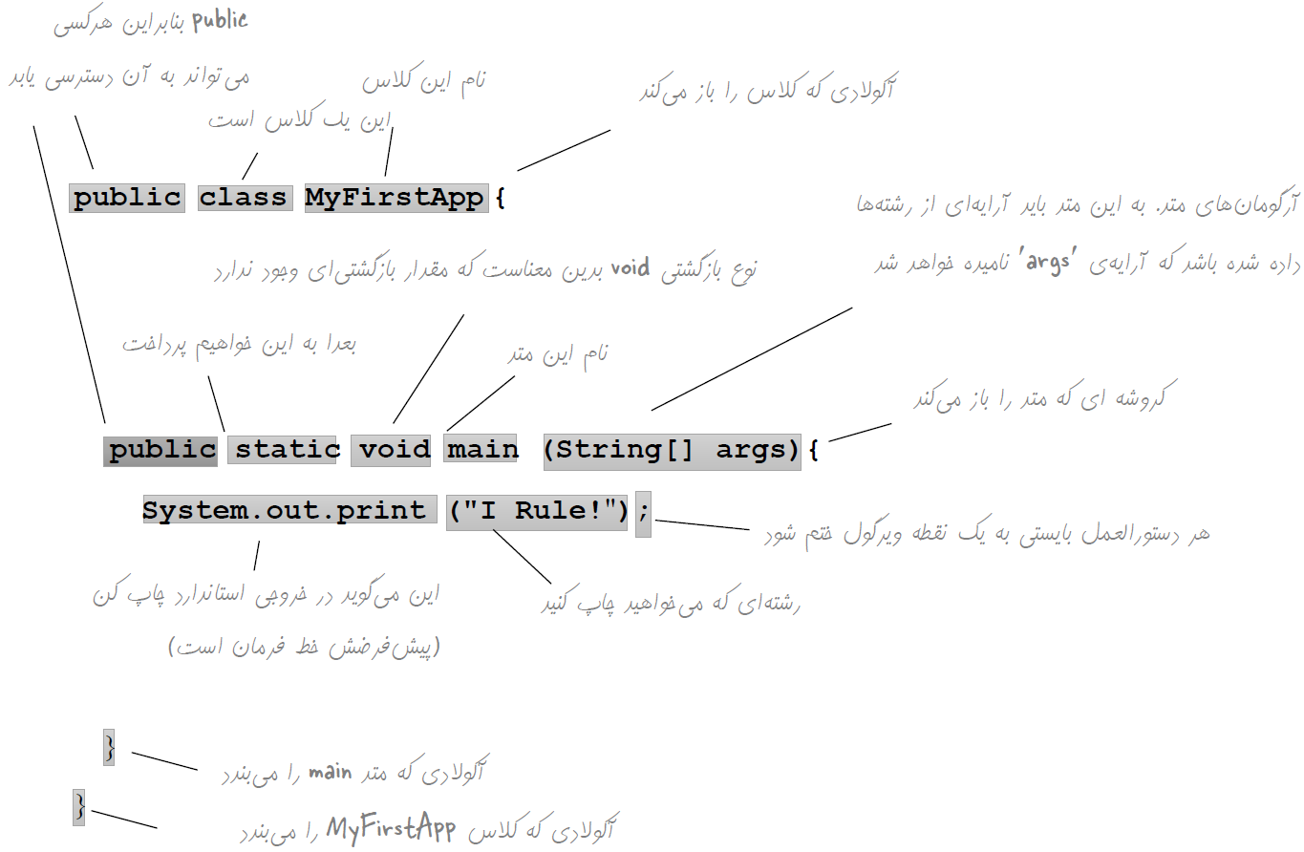
ساختار یک کلاس
طبق قرارداد Oracle نام کلاس‌ها همیشه با یک حرف بزرگ شروع می‌شود که تشخیص آن‌ها را آسان می‌کند.
در java نام کلاس public و نام فایل بایستی با یکدیگر مطابقت داشته باشند، بنابراین این برنامه باید در فایلی به نام MyFirstApp.java ذخیره شود.
class کلیدواژه‌ای تعریف‌شده در زبان Javaست که در سرایند ظاهر می‌شود.
نام‌گذاری کلاس‌ها از همان اصول نام‌گذاری شناسه‌ها که در درس مبانی برنامه‌نویسی آموختیم تبعیت می‌کنند.

Slide 44
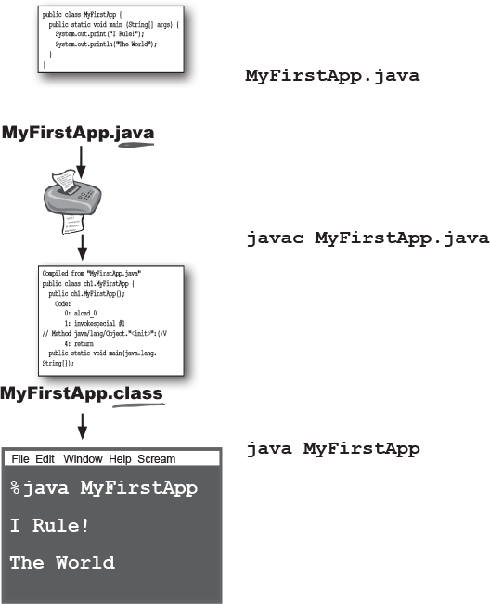
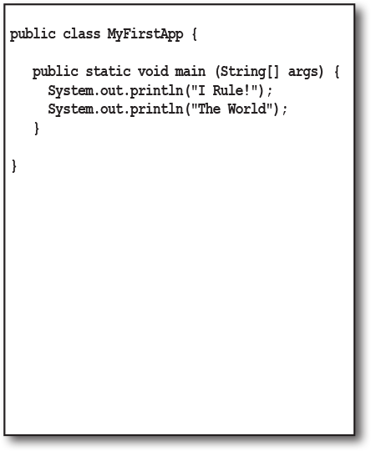
اولین برنامه‌ی کامل در زبان JAVA
ذخیره
کامپایل
اجرا
در صورتی که برای اجرای فایل‌های کدی کتاب HFJ احیانا با خطایی مشابه
error: could not find or load main class ch1.myfirstapp
caused by: java.lang.classnotfoundexception: ch1.myfirstapp
مواجه شدید یک راه حل ممکن است این باشد. از مسیر پوشه ای فعلی که کد در آن قرار دارد به مسیر مافوق بروید. سپس در دستور نام بسته را در ابتدا وارد کنید. مثلا با فرض قرار داشتن کد myfirstapp در بسته‌ی ch1، به صورت زیر عمل کنید:
java ch1.myfirstapp

Slide 45
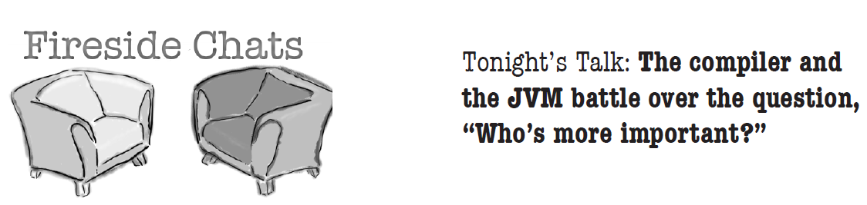
فعالیت اختیاری امتیازی- اجرای دو نفره توسط دانشجویان
HFJ- Page 10

Slide 46
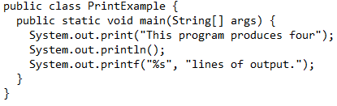

مثالی از یک کد کامل با دستور چاپ
خروجی:

Slide 47
الحاق رشته‌ای
با استفاده از عملگر + می توان رشته‌ها را در Java الحاق نمود.
هرگاه هر دو عملوند عملگر + رشته باشند عملگر + یک رشته‌ی جدید می سازد که در آن کاراکترهای عملوند سمت راست در انتهای کاراکترهای مربوط به رشته‌ی سمت چپ عملوند قرار داده می‌شوند.

Slide 48

مثال الحاق رشته‌ای
سه رشته‌ی "java " ، "is " و"object-oriented!" با استفاده از عملگر + در دستورالعمل زیر الحاق می‌شوند.
System.out.println("Java " + "is " + "object-oriented!");
خروجی:

Slide 49

الحاق رشته‌ای
اگر یکی از عملوندهای عملگر + رشته باشد، دیگری نیز حتی اگر رشته نباشد در اثر الحاق تبدیل نوع به رشته می‌شود.
int v = 17;
System.out.print("x = " + v);
خروجی:

Slide 50
الحاق رشته‌ای
Java عملوندهای هر عملگر را از چپ به راست و با توجه به اولویت آن‌ها ارزیابی می‌کند.
دقت کنید که عملگر الحاق رشته ای + با عملگر متناظر مورد استفاده برای جمع بستن اشتباه نشود!
int y = 5; System.out.println("y + 2 = " + y + 2);
خروجی:
چرا؟!
در اینجا ابتدا مقدار y که 5 است به رشته ی "y + 2 = " و سپس مقدار 2 به رشته‌ی بزرگ‌تر "y + 2 = 5" ملحق می‌شود.
در صورتی که بخواهیم "y + 2 = 7" چاپ شود، بایستی از پرانتز استفاده نمود که اولویت بالاتری نسبت به عملگر + دارد، به شکل زیر:
System.out.println("y + 2 = " + (y + 2));

Slide 51

مثال دیگر از الحاق رشته‌ای
int y = 5; System.out.println("y + 2 = " + y * 2);
خروجی:
چرا؟!
عملگر * اولویت بالاتری نسبت به + دارد.
.

Slide 52
دستورالعمل‌ها در Java شامل اعلان‌ها، تخصیص‌ها، فراخوانی متدها و ...
int x = 3;
String name = "talented";
x = x * 17;
System.out.print("x = " + 17);
double d = math.random();
// this is a comment

Slide 53
دستورالعمل‌ها در Java شامل اعلان‌ها، تخصیص‌ها، فراخوانی متدها و ...
هر دستورالعمل بایستی به یک نقطه ویرگول ختم شود.
x = x + 1;
توضیح تک‌خطی با دو اسلش رو به جلو شروع می‌شود.
x = 22;
// this line disturbs me
اکثر فضاهای خالی اهمیتی ندارند.
x = 3;
متغیرها با یک نام و یک نوع اعلان می‌شوند.
int weight;
//type: int, name: weight

Slide 54
کلیدواژه‌های ذخیره‌شده در Java
Java نیز شامل کلیدواژه‌های ذخیره‌شده‌ایست که از آن‌ها نمی‌توان به عنوان نام شناسه استفاده نمود.
true | super | private | int | float | double | catch | _
try | switch | protected | interface | for | else | char | abstract
void | synchronized | public | long | goto | enum | class | assert
volatile | this | return | native | if | extends | const | boolean
while | throw | short | new | implements | false | continue | break
 | throws | static | null | import | final | default | byte
 | transient | strictfp | package | instanceof | finally | do | case
کلیدواژه‌های ذخیره‌شده در Java

Slide 55
ساختارهای تکراری
while (x > 12) {
x = x - 1;
{
for (int i = 0; i < 10; i = i + 1) {
System.out.print("i is now " + i);
}

Slide 56
مثال از ساختار تکراری while
public class loopy {
public static void main(string[] args) {
int x = 1;
System.out.println("before the loop");
while (x < 4) {
System.out.println("in the loop");
System.out.println("value of x is " + x);
x = x + 1;
}
System.out.println("this is after the loop");
}
}
%java loopy
before the loop
in the loop
value of x is 1
in the loop
value of x is 2
in the loop
value of x is 3
this is after the loop
خروجی:

Slide 57
مثال از ساختار انتخابی if
class IfTest {
public static void main (String[] args) {
int x = 3;
if (x == 3) {
System.out.println("x must be 3");
}
System.out.println("This runs no matter what");
}
}
% java IfTest
x must be 3
This runs no matter what
خروجی:

Slide 58
مثال از ساختار انتخابی if-else
if (x == 10) {
System.out.print("x must be 10");
} else {
System.out.print("x isn't 10");
}
if ((x < 3) && (name.equals("dirk"))) {
System.out.println("gently");
{
System.out.print("this line runs no matter what");
به تفاوت بین عملگر تخصیص (یک علامت مساوی واحد) و عملگر تساوی (دو علامت مساوی) توجه کنید.

Slide 59
تعریف متد دلخواه توسط کاربر
یادآوری می‌شود که در زبان C به منظور اعلان توابع بخشی از برنامه به تعریف تابع اختصاص می‌یافت و درون تابع main فراخوانی صورت می‌پذیرفت.
مشابه زبان C در Java هم می‌توانیم متدهای دلخواه خود را تعریف نماییم و به همین صورت برای متدها عمل می‌شود.
نام متد از قوانین نام‌گذاری شناسه‌ها تبعیت می‌کند.
نام متدها مانند متدmain با حروف کوچک شروع می‌شوند.
Java دارای قراردادهایی برای حروف بزرگ است که به طور نسبتاً ثابتی توسط برنامه‌نویسان از آن‌ها پیروی می‌شود. مثلا وقتی چند کلمه را برای تشکیل یک نام کلاس یا متد کنار هم می‌گذارید، بعد از اولین کلمه، حرف اول هر کلمه را بزرگ بنویسید.

Slide 60
قراردادهای نام‌گذاری کلاس، متد و ثابت‌ها
به عنوان مثال، فرض کنید که می خواهید کلمات "all my children" را به عنوان یک شناسه کنار هم قرار دهید. نتیجه این خواهد بود:
AllMyChildren : برای نام کلاس (هر کلمه با حروف بزرگ شروع می‌شود)
allMyChildren : برای نام متد (با یک حرف کوچک و کلمات بعد با حروف بزرگ شروع می‌شوند)
ALL_MY_CHILDREN : برای نام یک ثابت (همگی با حروف بزرگ، با کلمات جدا شده با زیرخط)
ثابت‌ها بعدا مورد بررسی قرار خواهند گرفت.
در استفاده از شناسه های طولانی تردید نکنید. هرچه نام شما تشریحی‌تر باشد، برای دیگران (از جمله خود شما) که برنامه‌هایتان را بخوانند آسان‌تر است. چنین شناسه‌های توصیفی ارزش زمانی را که برای تایپ صرف می‌کنند دارند.
برای مثال برای کار با رشته‌ها یک متد کتابخانه‌ای در java وجود دارد کهcompareToIgnoreCase نامیده می‌شود.

Slide 61
متدهای ایستا
Java برای اشیا طراحی شده است و برنامه‌نویسی در Java معمولاً شامل تجزیه‌ی یک مسئله به اشیای مختلف، هر کدام با متدهایی که وظایف خاصی را انجام می‌دهند است.
برنامه‌ی زیر را در نظر بگیرید که دو کادر متنی در خروجی ترسیم می‌کند:
// this program draws two box figures.
public class drawboxes {
public static void main(string[] args) {
system.out.println("+------+");
system.out.println("| |");
system.out.println("| |");
system.out.println("+------+");
system.out.println();
system.out.println("+------+");
system.out.println("| |");
system.out.println("| |");
system.out.println("+------+");
}
}

Slide 62
متدهای ایستا
برنامه به درستی کار می‌کند، اما چهار خط مورد استفاده برای ترسیم کادر دو بار ظاهر می‌شود.
این افزونگی به چند دلیل نامطلوب است:
برای مثال، ممکن است بخواهید ظاهر کادرها را تغییر دهید، در این صورت باید تمام ویرایش‌ها را دوبار انجام دهید.
همچنین، ممکن است بخواهید کادرهای دیگری ترسیم کنید، که نیاز خواهید داشت کپی‌های اضافی از خطوط اضافی را تایپ (یا کپی و جایگذاری) کنید.
ما می‌توانیم برنامه را با معرفی یک دستور جدید برای ترسیم کادر و سپس دو بار اجرای آن دستور بهبود ببخشیم.

Slide 63
متدهای ایستا
Java یک دستور «یک کادر طراحی کن» ندارد، اما شما می‌توانید چنین دستوری را ایجاد کنید که به آن متد ایستا می‌گویند.
متدهای ایستا واحدهای تجزیه‌ی روندی هستند. ما معمولاً کلاس را به چندین متد ایستا می‌شکنیم، که هر کدام بخشی از مسئله‌ی کلی را حل می‌کند.
یک متد ایستا برای ترسیم یک کادر:
public static void drawbox() {
system.out.println("+------+");
system.out.println("| |");
system.out.println("| |");
system.out.println("+------+");
}

Slide 64
متدهای ایستا
تاکنون یک متد ایستا به نام main دیده اید که شکل زیر را دارد:
public static void main(string[] args) {
دستورالعمل ها
}
متدهای ایستا نیز ساختار مشابهی دارند:
public static void نام متد() {
دستورالعمل ها
}
خط اول به عنوان سرایند متد شناخته می‌شود. شما هنوز نیازی به درک کامل این که هر قسمت از این سرایند در Java به چه معناست ندارید. در حال حاضر، فقط به یاد داشته باشید که به نوشتن public static void، همراه با نامی که می خواهید به متد بدهید، همراه با مجموعه ای از پرانتزها نیاز خواهید داشت.

Slide 65
متدهای ایستا
به طور خلاصه، معنی کلمات در سرایند به صورت زیر است:
کلمه‌ی کلیدی public نشان می‌دهد که این متد برای استفاده در تمام قسمت‌های برنامه‌ی شما در دسترس است. غالب متدهایی که می‌نویسید public خواهند بود.
کلمه‌ی کلیدی static نشان می‌دهد که این یک متد ایستا است (به سبک روندی، نه شئ‌گرا). فعلا تمام متدهایی که می‌نویسید ایستا خواهند بود، تا زمانی که تعریف اشیا را بیاموزید.
پرانتزهای خالی لیستی (در این مورد، یک لیست خالی) از مقادیری پارامترهایی که به عنوان ورودی به متد شما ارسال شده‌اند را مشخص می‌کند.
گنجاندن کلمه کلیدی static برای هر متدی که تعریف می‌کنید ممکن است دست و پا گیر به نظر برسد. اگرچه متدهای ایستا برای ایجاد نیاز به کمی کار دارند، اما ابزار قدرتمند و مفیدی برای بهبود برنامه‌های اصلی Java هستند.
بعد از سرایند در متد مثال ما، یک سری از دستورالعمل های println بدنه‌ی این متد ایستا را تشکیل می‌دهد. مانند main ، دستورالعمل های این متد به ترتیب از اول تا آخر اجرا می‌شوند.

Slide 66
متدهای ایستا
از آنجایی که می خواهیم دستور drawbox را دو بار اجرا کنیم (برای ترسیم دو کادر)، متدmain شما باید شامل دو فراخوانی متد drawbox باشد. برنامه‌ی زیر متد drawbox را برای تولید خروجی مشابه برنامه‌ی drawbox اصلی استفاده می‌کند:
public class drawboxes2 {
public static void main(string[] args) {
drawbox();
system.out.println();
drawbox();
}
public static void drawbox() {
system.out.println("+------+");
system.out.println("| |");
system.out.println("| |");
system.out.println("+------+");
}
}
گفته شد که متد main همیشه نقطه‌ی شروع برای اجرای برنامه است. از این نقطه‌ی شروع شما می‌توانید ترتیب فراخوانی متدهای دیگر را تعیین کنید. Java به شما اجازه می‌دهد تا متدها را به هر ترتیبی که دوست دارید تعریف کنید.
قرار دادن متد main به عنوان اولین یا آخرین متد در کلاس یک قرارداد رایج است.
در این درس ما به طور کلیmain را در اولویت قرار می دهیم، اما اگر ترتیب را تغییر دهیم برنامه‌ها یکسان عمل می کنند.

Slide 67

تمرین
با استفاده از متدهای ایستای مرتبط برنامه ای در Java بنویسید که خروجی آن شکل زیر را تولید کند:

Slide 68
متدهای کتابخانه ای در Java
به طور کلی کتابخانه‌ی کلاسی Java شامل کلاس‌هایی متنوع شامل متدهایی برای کار با رشته‌ها و کاراکترها، انجام محاسبات معمول ریاضی، عملیات ورودی خروجی و ... می‌باشد. مثلا دستورهای print، println و printf که تاکنون استفاده نموده‌ایم نمونه‌هایی از متد می‌باشند.
به عنوان مثالی دیگر کلاس Math شامل مجموعه‌ای از متدها و ثابت‌های ریاضی از پیش تعریف شده برای انجام محاسبات معمول ریاضی می‌باشد.
این متدها خود در یک کلاس دیگر تعریف شده‌اند، لذا نمی توان صرفا با ارجاع به نامشان آن‌ها را فراخوانی نمود.
برای هر کلاسی که در یک برنامه import شده باشد می‌توان متدهای ایستای کلاس را با مشخص نمودن نام کلاسی که متد در آن اعلان شده است همراه با یک علامت (.) و نام کلاس به صورت
(لیست پارامتری)نام متد.نام کلاس
فراخوانی نمود.

Slide 69
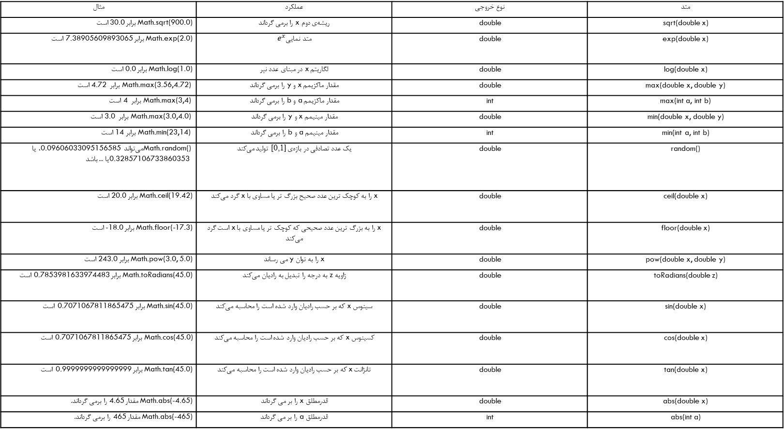
کلاس Math در Java
کلاس Math بخشی از بسته‌ی java.lang است، بنابراین نیازی به import نمودن آن به منظور استفاده از متدهایش نیست.
جدول زیر برخی متدهای ریاضی متداول کتابخانه‌ی Math در Java را به نمایش می کشد: برای یک لیست کامل از متدهای کلاس می توانید سند API مربوط به نسخه جاوای خود را بررسی نمایید.
متد | نوع خروجی | عملکرد | مثال
sqrt(double x) | double | ریشه‌ی دوم x را برمی گرداند | Math.sqrt(900.0) برابر 30.0 است
exp(double x) | double | متد نمایی$e^{x}$ | Math.exp(2.0) برابر 7.38905609893065 است
log(double x) | double | لگاریتم x در مبنای عدد نپر | Math.log(1.0) برابر 0.0 است
max(double x, double y) | double | مقدار ماکزیمم x و y را برمی گرداند | Math.max(3.56,4.72) برابر 4.72 است
max(int a, int b) | int | مقدار ماکزیمم a و b را برمی گرداند | Math.max(3,4) برابر 4 است
min(double x, double y) | double | مقدار مینیمم x و y را برمی گرداند | Math.max(3.0,4.0) برابر 3.0 است
min(int a, int b) | int | مقدار مینیمم a و b را برمی گرداند | Math.min(23,14) برابر14 است
random() | double | یک عدد تصادفی در بازه‌ی [0,1] تولید می‌کند | Math.random() می‌تواند 0.09606033095156585، یا 0.32857106733860353 یا ... باشد
ceil(double x) | double | x را به کوچک ترین عدد صحیح بزرگ تر یا مساوی با x گرد می‌کند | Math.ceil(19.42) برابر 20.0 است
floor(double x) | double | x را به بزرگ ترین عدد صحیحی که کوچک تر یا مساوی با x است گرد می‌کند | Math.floor(-17.3) برابر -18.0 است
pow(double x, double y) | double | x را به توان y می رساند | Math.pow(3.0, 5.0) برابر 243.0 است
toRadians(double z) | double | زاویه z به درجه را تبدیل به رادیان می‌کند | Math.toRadians(45.0) برابر 0.7853981633974483 است
sin(double x) | double | سینوس x که بر حسب رادیان وارد شده است را محاسبه می‌کند | Math.sin(45.0) برابر 0.7071067811865475 است
cos(double x) | double | کسینوس x که بر حسب رادیان وارد شده است را محاسبه می‌کند | Math.cos(45.0) برابر 0.7071067811865475 است
tan(double x) | double | تانژانت x که بر حسب رادیان وارد شده است را محاسبه می‌کند | Math.tan(45.0) برابر 0.9999999999999999 است
abs(double x) | double | قدرمطلق x را بر می گرداند | Math.abs(-4.65) مقدار 4.65 را برمی گرداند.
abs(int a) | int | قدرمطلق a را بر می گرداند | Math.abs(-465) مقدار 465 را برمی گرداند.

Slide 70
مثال استفاده از کلاس Math در Java
در کلاس mathsamplemethods زیر تعدادی از متدهای کتابخانه‌ی Math فراخوانی و مقادیرشان روی متغیرهای مختلف طبق خروجی داده شده چاپ می‌شود.
public class mathsamplemethods { public static void main(string[] args) { double a = 900.0;
system.out.println("square root of " + a + " = " + math.sqrt(a));
double b = 2.0;
system.out.println("exponential of " + b + " = " + math.exp(b));
double c = 1.0;
system.out.println("ln of " + c + " = " + math.log(c));
double d = 3.56; double e = 4.72;
system.out.println("maximum of " + d + " and " + e + " = " + math.max(d, e));
int f = 23; int g = 14;
system.out.println("minimum of " + f + " and " + g + " = " + math.min(f, g));
double h = 3.0; double i = 5.0;
system.out.println(h + " to the power of " + i + " = " + math.pow(h, i));
system.out.println("a random number generated within [0, 1] = " + math.random());
double j = 19.42;
system.out.println("ceiling of " + j + " = " + math.ceil(j));
double k = -17.3;
system.out.println("floor of " + k + " = " + math.floor(k));
double l = 45.0;
double m = math.toradians(l);
system.out.println("l to radians is = " + m);
double n = math.sin(m);
system.out.println("sin(" + l + ") = " + n);
double o = math.cos(m);
system.out.println("cos(" + l + ") = " + o);
double p = math.tan(m);
system.out.println("tan(" + l + ") = " + p);
double q = -4.65;
system.out.println("absolute value of " + q + " = " + math.abs(q)); } }

Slide 71
مثال استفاده از کلاس Math در Java
خروجی:
square root of 900.0 = 30.0
exponential of 2.0 = 7.38905609893065
ln of 1.0 = 0.0
maximum of 3.56 and 4.72 = 4.72
minimum of 23 and 14 = 14
3.0 to the power of 5.0 = 243.0
a random number generated within [0, 1] = 0.7848098704849925
ceiling of 19.42 = 20.0
floor of -17.3 = -18.0
l to radians is = 0.7853981633974483
sin(45.0) = 0.7071067811865475
cos(45.0) = 0.7071067811865476
tan(45.0) = 0.9999999999999999
absolute value of -4.65 = 4.65

Slide 72
سربارگیری متدها
اغلب پیش می آید که نیاز داشته باشیم با گذراندن پارامترهای متفاوتی به یک متد نسخه های کمی متفاوت از آن ایجاد کنیم.
مثلا می‌توانید یک متد drawBox داشته باشید که به شما اجازه می‌دهد ارتفاع و عرض مشخصی را تعیین کنید، اما همچنین ممکن است بخواهید در نسخه‌ای یک کادر از اندازه ثابت ترسیم کنید. به بیان دیگر گاهی ممکن است بخواهید این مقادیر را مانندdrawBox(8, 10); خود تعیین کنید و گاهی ممکن است ارتفاع و عرض استاندارد مطلوب باشد که در این صورت drawBox(); را فراخوانی می‌کنید.
به ترکیبی از نام متد با تعداد، ترتیب و نوع پارامترهای ورودی آن امضای متد گفته می‌شود.
در Java امکان ایجاد چندین تعریف از متدها در درون یک کلاس وجود دارد، به شرط این که این متدها در امضا از هم متفاوت باشند. به این امرسربارگیری متدها گفته می‌شود.
به عنوان مثال چنانچه در جدول متدهای متداول کلاس Math دیدیم متدهای max، min و abs سربارگیری شده‌اند.

Slide 73
سربارگیری متدها
وقتی یک متد سربارگیری شده فراخوانی می‌شود کامپایلر متد متناسب را با تطبیق امضا تعیین می‌کند.
سربارگیری متدها معمولا به منظور ایجاد چندین متد یا نام یکسان که کارهای مشترکی را روی انواع یا تعداد متفاوتی از آرگومان‌ها انجام می دهند صورت می‌پذیرد.

Slide 74
مثال سربارگیری متدها
public class methodoverloading { // test overloaded square methods public static void main(string[] args) { int s = 7; double t = 7.5; system.out.printf("square of integer %d is %d%n", s, square(s)); system.out.printf("square of double %f is %f%n", t, square(t)); } // square method with int argument public static int square(int intvalue) { system.out.printf("%ncalled square with int argument: %d%n", intvalue); return intvalue * intvalue; } // square method with double argument public static double square(double doublevalue) { system.out.printf("%ncalled square with double argument: %f%n", doublevalue); return doublevalue * doublevalue; } } // end class methodoverload

Slide 75
مثال سربارگیری متدها
خروجی:
called square with int argument: 7
square of integer 7 is 49
called square with double argument: 7.500000
square of double 7.500000 is 56.250000

Slide 76
سربارگیری متدها
انواع بازگشتی می‌توانند متفاوت باشند.
تا زمانی که لیست‌های آرگومان‌ متفاوت باشند، شما آزادید که انواع بازگشتی را در متدهای سربارگیری شده تغییر دهید.
اگر فقط نوع برگشتی متفاوت باشد، سربارگیری معتبر نیست.
برای سربارگیری یک متد، شما باید لیست آرگومان را تغییر دهید، اگرچه می‌توانید نوع بازگشت را به هر چیزی تغییر دهید.
public int addnums(int a, int b) {
return a + b;
}
public double addnums(double a, double b) {
return a + b;
}

